Slide 1
机械原理课程设计
---山楂去核机
指导教师：刘伦洪
小组成员：刘济汉，李绪樊，赵道焱

Slide 2
主要设计任务
分工情况
基本思路及方案
机构组成

Slide 3
设计要求
设计出的山楂去核机应满足以下要求：送料，运输，去核，出料。
由此可以提出以下几点具体的设计要求：
（1）在送料和运输过程中，应该使山楂核的中心线与刀具的中心线重合，以保证刀具能顺利将核去除；
（2）由于山楂数目众多，为减小机构体积，需要合理设计机构定位以及运输机构的形状；
（3）在切核以及切核完成后，需要将核与果肉进行分离，且分别收集；
（4）由于过程具有一定的顺序性，所以每个部分的运动周期及各部分的配合需要很好的协调与设计。

Slide 4
具体任务
具体任务如下：
（1）送料机构以一定的方位将山楂送入运输机构，并且送料机构的运行周期，要和运输机构的间歇时间相协调；
（2）运输机构应该在送料机构将山楂送来的同时恰好停止，在送料机构完全离开后开始运输；
（3）去核机构应该在运输机构停止时恰好在切核，且将核从果肉中剔除，当道具和山楂分离以后，运输机构开始运动；
（4）果肉要按预定要求送到一定地点被收集，达到去核机的最终目的。

Slide 5
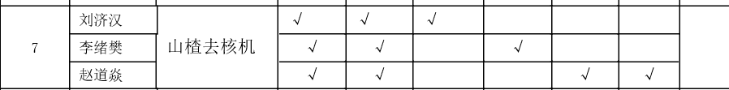
分工情况
刘济汉：说明书，计算校核，3D动画
李绪樊：说明书，计算校核，机构简图
赵道焱：说明书，计算校核，运动循环图，PPT

Slide 6
基本思路及方案
送料机构——曲柄滑块机构
运输机构——槽轮间歇机构
去核机构——凸轮配合机构
出料机构——圆盘挡板机构

Slide 7
1.送料机构
送料机构是一个往复运动，为此我们选择连杆机构来实现这个运动，我们觉得用直接的连杆机构不是很好运动来实现我们的方案，所以我们加以改进，用曲柄滑块机构来实现，同样的考虑到方便问题，我们用一个圆盘的圆心到圆盘上固定的一点来做曲柄，这样可以让配合得以更为直接的进行。
对于送料机构，不只是一个机构，还需要一些装置的配合，以及一些细节的处理，我们的山楂是考虑卡在圆盘上的，卡在一个直径小于山楂直径的孔上，而上面运动的滑块需要在滑块运动到最远端时，滑块的另一端能够把出料的漏斗下端堵住。而且滑块的底端平面要高于山楂下落后的高度。

Slide 8
2.去核机构
去核机构也是一个往复运动，但是其过程较为复杂，需要两个相对的停歇时间，而且这个机构由两个运动机构来组成，一个是切的过程，一个是把核排出的过程，为了完成这两个过程，我们需要两个机构来实现，一个是机构顶端装刀片，另一个是机构顶端装一个实心杆，且实心杆的直径略小于环形刀片的直径。为了实现这个周期性的往复运动和其周期内的停歇，所以我们决定使用凸轮机构。

Slide 9
3.运输机构
运输机构是一个周期性机构，且需要有停歇的时间，就是说我们需要用一个间歇运动机构，为了较好的实现停歇和运动，我们选择使用槽轮机构，而不是棘轮机构和不完全齿机构，槽轮机构能够较好的实现我们所需的运动，而棘轮则无法较好的实现，而不完全齿则会因为磨损而影响配合，所以我们选用槽轮，这个的冲击相对较小，对于山楂在随盘的运动而静止不动的影响较小。

Slide 10
4.出料机构
我们设计的出料机构并没有一个独立的运动构件，而是通过盘的运动来实现的，在圆盘上有一个同心圆环，是一个有一定深度的槽，在去核机构之后的一个进程中，山楂沿着在槽中存在的一个坡度上行，然后到达圆盘的表平面，在一个约束下，因为相对圆盘的运动而掉到后一个孔，一个为了使山楂掉出的孔，其直径比山楂的直径要大。这个设计然我们少了一个运动机构的配合，使其总体更为简洁，而且我们能够使圆盘的转动得到最大化的利用。

Slide 11
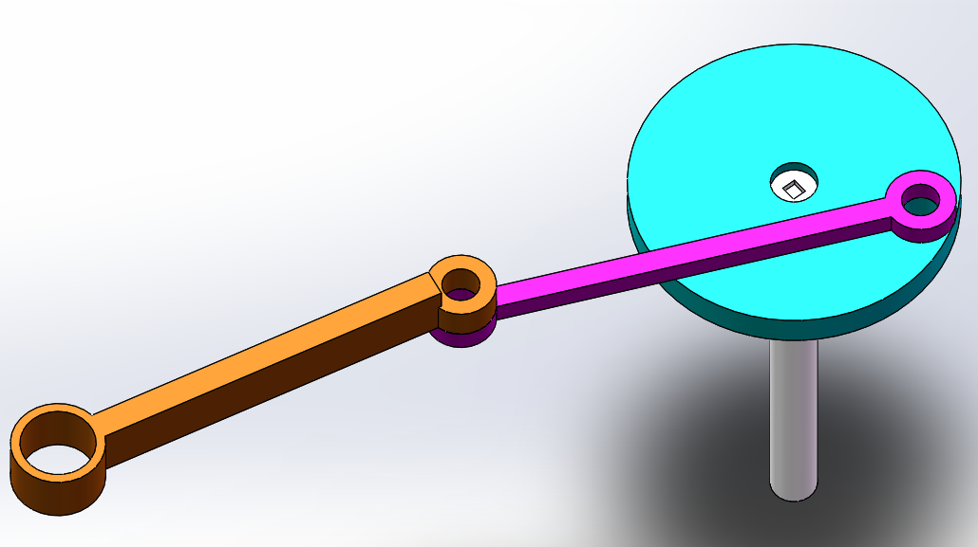
机构组成
一、送料机构
曲柄l1=55
摇杆l2=200
连杆l3=190
推动行程l4=110
最大压力角Θ=arcsinl1/l2=15.862°
设计的送料机构的圆盘半径为55，即l1=55，而为了让l2>2l1，所以我们可以取200，而连杆要大于推动行程，推动行程为l4=110，所以可以取l3=190，这样设计较好，运动较为平整顺利，算得压力角15.862°，不会出现“死点”位置，符合设计的要求。

Slide 12
二、去核机构
由于运动的连续性，以及刀棍的运动协调性，我们经分析讨论选择了在凸轮运动的一个周期内（360°），刀具的近休止角，推程角，远休止角，回程角分别选为90°、150°、60°、60°，棍的分别为210°、60°、30°、60°。
根据凸轮的基本运动规律特点，并且考虑到凸轮的加工不易且精度要求较高，以及山楂果肉的质软易切的特点，我们更倾向于选择对凸轮无冲击特性的正弦加速度运动规律作为凸轮运动过程的推程运动过程和回程运动过程。由于在近休止角和远休止角的位移不发生变化，故将正弦曲线从斜率为零的地方断开插入远休止的一段水平线，所以最终我们得到刀具的运行轨迹
S=0 0≤φ＜π/2
=35[6φ/5π-3/5-sin(12φ/5-6π/5)]/2π] π/2≤φ＜4π/3
=35 4π/3≤φ＜5π/3
=35(6-3φ/π+sin6φ/2π) 5π/3≤φ＜2π

Slide 13
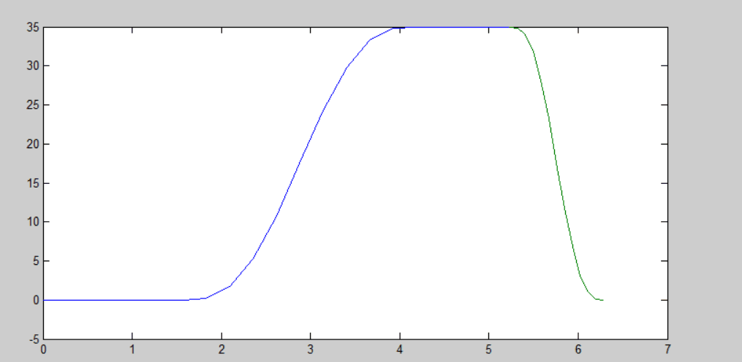
刀具的运行轨迹

Slide 14
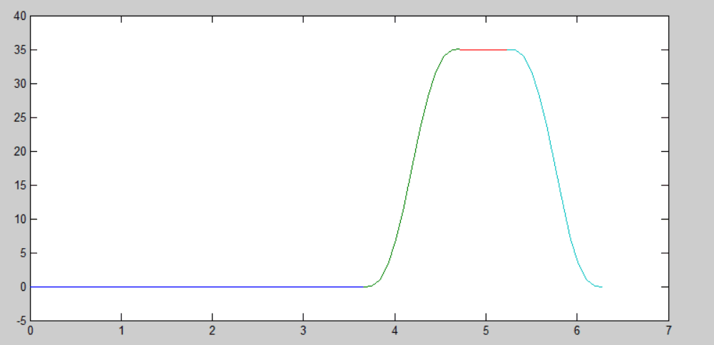
棍子的运行轨迹
S=0 0≤φ＜7π/6
=35(3φ/π-7/2+sin6φ/2π) 7π/6≤φ＜3π/2
=35 3π/2≤φ＜5π/3
=35(6-3φ/π+sin6φ/2π) 5π/3≤φ＜2π

Slide 15
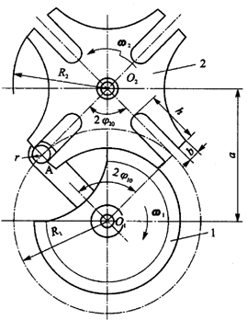
三、运输机构
（1）槽轮
K=1,z=4,a=140
圆销中心的回转半径 R=a*sin(π/z)=70*2^（1/2）
圆销半径r=R/6=35/3*2^（1/2）
槽顶高A=a*cos(π/z)=70*2^（1/2）
槽底高b=a-R-r-(3~5)=20
槽深h=A-b=70*2^（1/2）-20
槽顶侧壁厚e=(0.6~0.8)r=12
锁止弧半径Rr=R-r-e=175/3*2^（1/2)-12
外凸锁止弧张开角Γ=2π/K-2φo1=2π(1/K+1/z-0.5)=3π/2
运动系数τ=K(z-2)/2z=0.25
槽轮每转动一次和停歇一次构成一个运动循环，为了更好的调整每个周期的时间，所以我们觉得z=4这样既满足z>3的要求，但又可以让停歇时间在K值一定时取最大，而为了让停歇时间尽量的长，我们取K=1。对于a来说，考虑到机构的大小问题我们考虑取a=140，这样对我们的设计比较好，较易于完成要求。

Slide 16
（2）传动齿轮
由于拨盘所在轴为原动轴，根据运输山楂的大圆盘设计，需要实现拨盘转动一周，大圆盘转动1/8周的运动配合。加上拨盘-槽轮结构，得出在槽轮轴和大圆盘轴之间还需要一个2的减速比。用一对外啮合标准直齿圆柱齿轮可以实现此功能。
设计需求：几何尺寸尽量小、减速比为2、标准齿轮、齿数不宜过少
设计初始参数：模数m=2mm，传动比i=2，中心距a=60mm，（压力角20°，ha*=1，c*=0.25)
齿轮参数：大齿轮z1=40
分度圆d1=80mm
齿顶圆da1=84mm
齿根圆df1=75mm
小齿轮z2=20
分度圆 d2=40mm
齿顶圆 da2=44mm
齿根圆df2=35mm
齿根圆df1=75mm

Slide 17
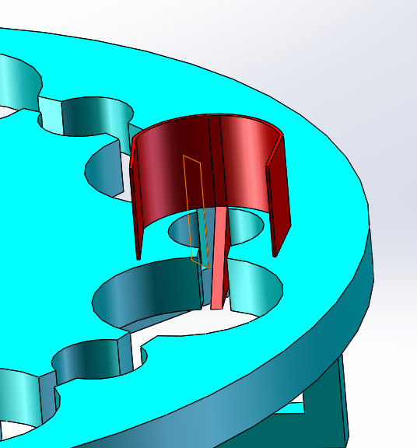
四、出料机构
考虑到我们的本机构并没有一个独立的运动机构，我们设计了关于坡度的参数，出料孔的大小以及坡度的高度
坡高h1=20
板厚h2=15
出料孔直径Φ=50
坡度Θ=40°
由于板厚是确定的，所以我们设计的坡高要略高于板厚，加之以设计的较好的角度，所以我们中和取h1=20mm,而出料孔直径为山楂大小确定的，考虑到要使所有的都掉入，所以取50mm，而角度的大小也可以让山楂正好上来之后掉入，即取到40°。

Slide 18
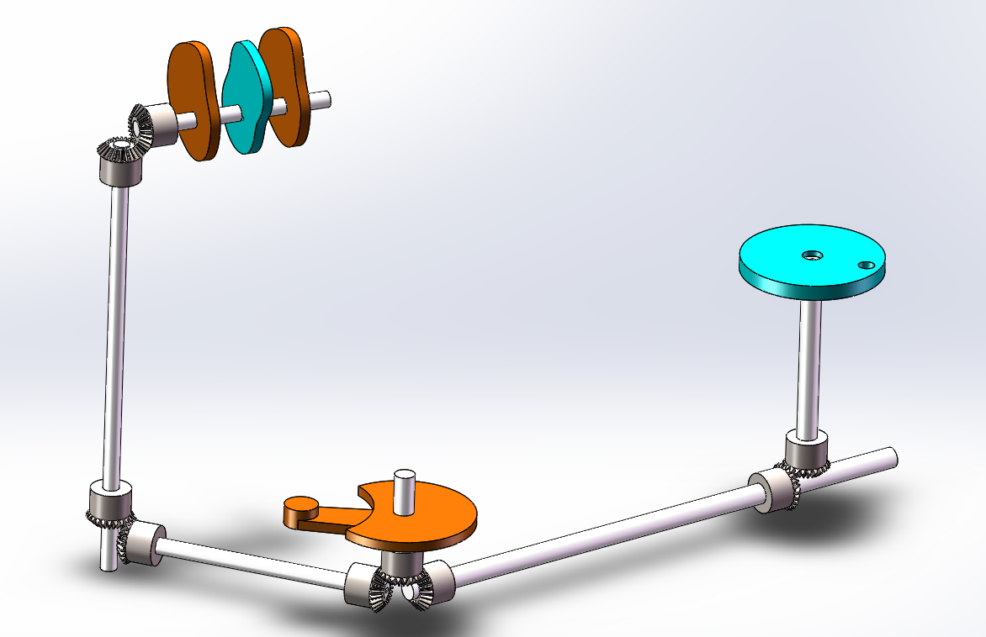
五、传动系统
经过以上设计，可以看出我们的机器是由一个主动轴（拨盘轴）驱动三个从动部件的，这之间需要用齿轮传动系统连接起来。拨盘驱动运输机构上面已经提到了，不赘述；另外，在拨盘轴转动一圈的时间里，凸轮轴和曲柄轴都转动一圈。则需要等速比的传动系统来满足空间的
布置需求。我们采用的是若干个相同
的标准锥齿轮的传动方式。
模数m=2mm
齿数z=22
角度45°
轴径16mm
传动比i=1。

Slide 19
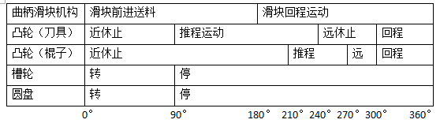
机械运动循环图

Slide 20
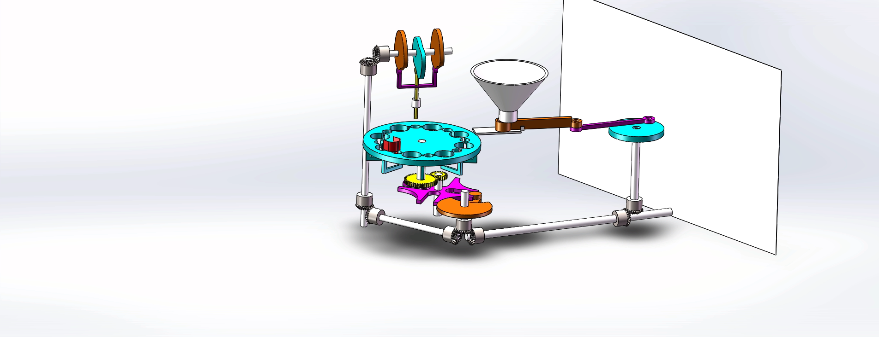

Slide 21
谢谢！
PPT模板下载：www.1ppt.com/moban/ 行业PPT模板：www.1ppt.com/hangye/
节日PPT模板：www.1ppt.com/jieri/ PPT素材下载：www.1ppt.com/sucai/
PPT背景图片：www.1ppt.com/beijing/ PPT图表下载：www.1ppt.com/tubiao/
优秀PPT下载：www.1ppt.com/xiazai/ PPT教程： www.1ppt.com/powerpoint/
Word教程： www.1ppt.com/word/ Excel教程：www.1ppt.com/excel/
资料下载：www.1ppt.com/ziliao/ PPT课件下载：www.1ppt.com/kejian/
范文下载：www.1ppt.com/fanwen/ 试卷下载：www.1ppt.com/shiti/
教案下载：www.1ppt.com/jiaoan/

